Slide 1
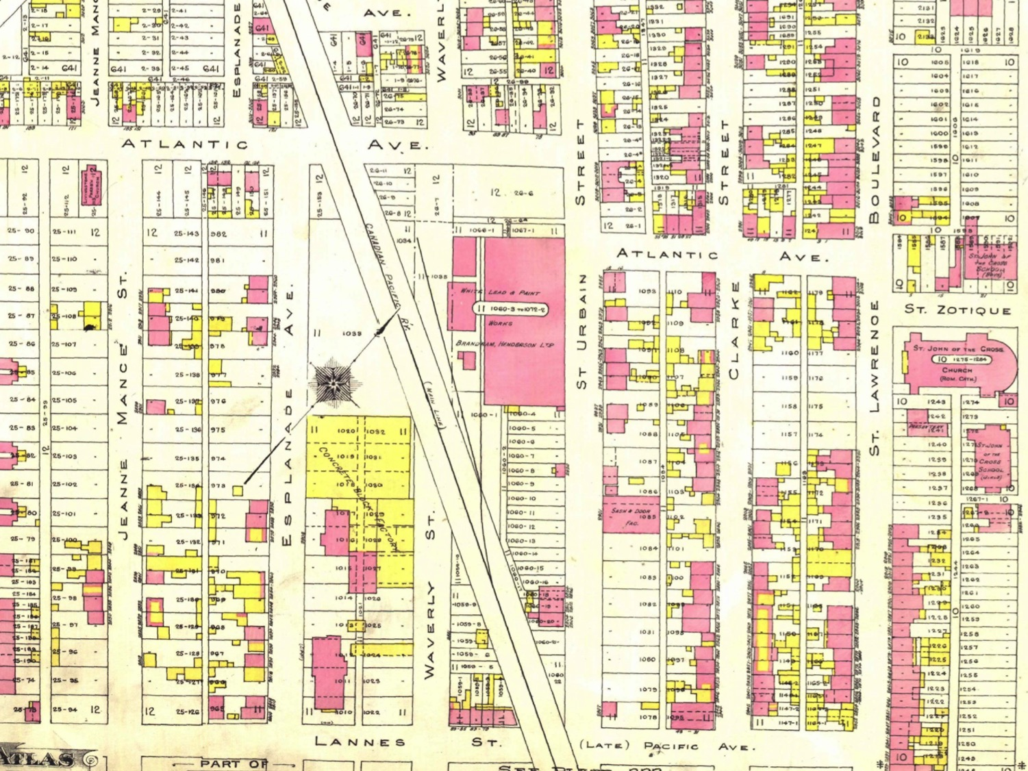
Marconi-Alexandra : Témoin privilégié des vagues industrielles du 20e siècle à Montréal
Présentation par Simon Van Vliet, cofondateur des AmiEs du parc des Gorilles
Notes:
Secteur façonné par les vagues successives de développement industriel depuis la fin du 19e siècle
Influence qui se dénote dans la trame des rues qui est traversée par l’emprise l’antenne originale de la ligne Montréal-Saint-Jérôme du CP construite en 1876 et fermée en 1990)

Slide 2
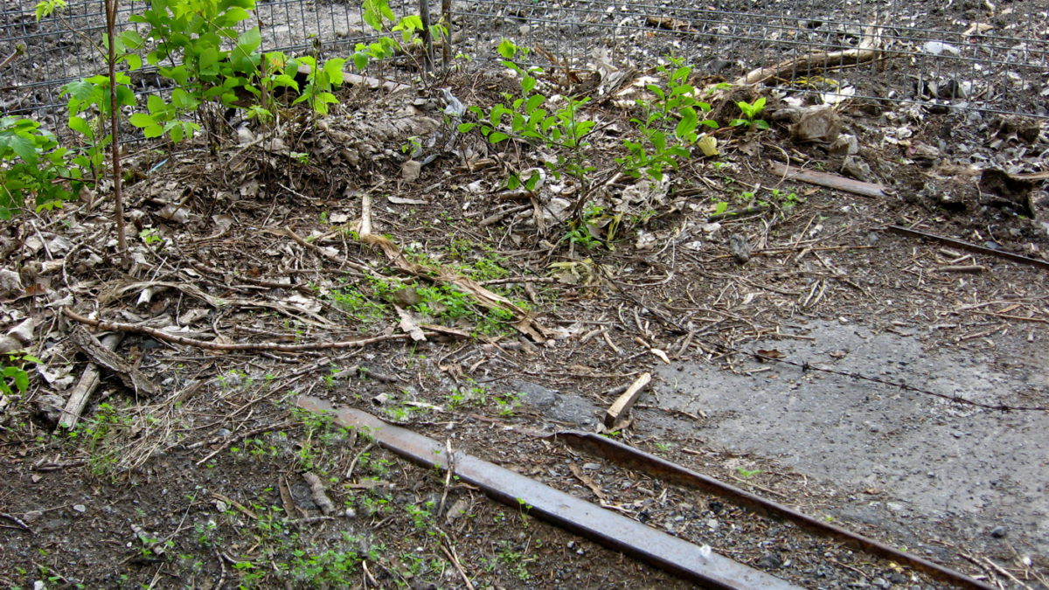
Du patrimoine effacé par le temps
Les premiers vestiges du quartier manufacturier et ouvrier depuis longtemps disparus

Slide 3
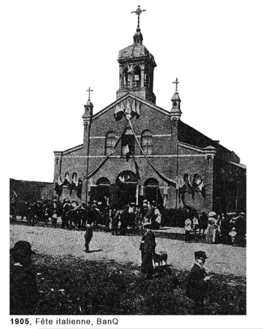
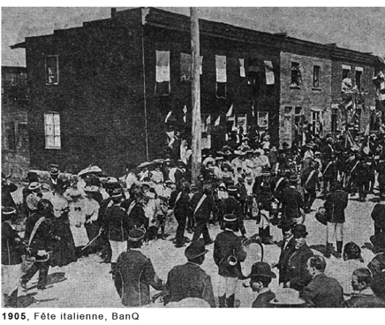
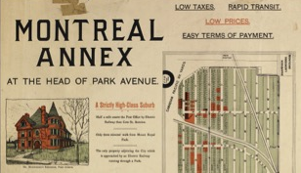
Naissance d’un secteur ouvrier et immigrant
L’industrie ferroviaire donne naissance à un quartier mixte
Notes:
Le projet de développer un secteur résidentiel cossu à la fin du 19e siècle est abandonné au nord de Bernard en raison de contraintes techniques liées au raccordement difficile aux réseaux d’égouts et d’aqueduc existant
Attirées par le développement ferroviaire et les opportunité d’emplois dans le secteur du chemin de fer, des familles ouvrières italiennes qui viennent s’installer
Dès sa création, le quartier se caractérise par une grande mixité où se mélangent industries, commerces et résidences… et lieux de culte!
La première église de la paroisse Saint-Jean-de-la-Croix sur la rue Pacifique (rue Beaubien) au coin de l’Esplanade (construite en 1900 et fermée en 1911) préfigure la naissance de la Petite-Italie

Slide 4
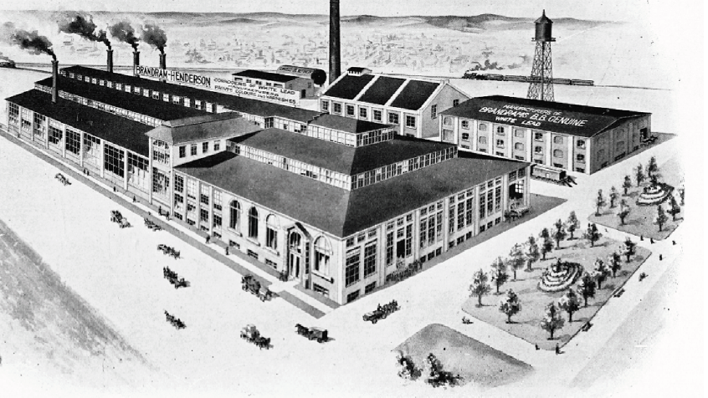
Première vague industrielle
La grande industrie manufacturière s’installe
Notes:
En 1910, l’entreprise Brandram-Henderson, l’une des industries les plus importantes au Canada avec un capital de plus d'un demi-million de dollars, s’installe dans le quartier

Slide 5
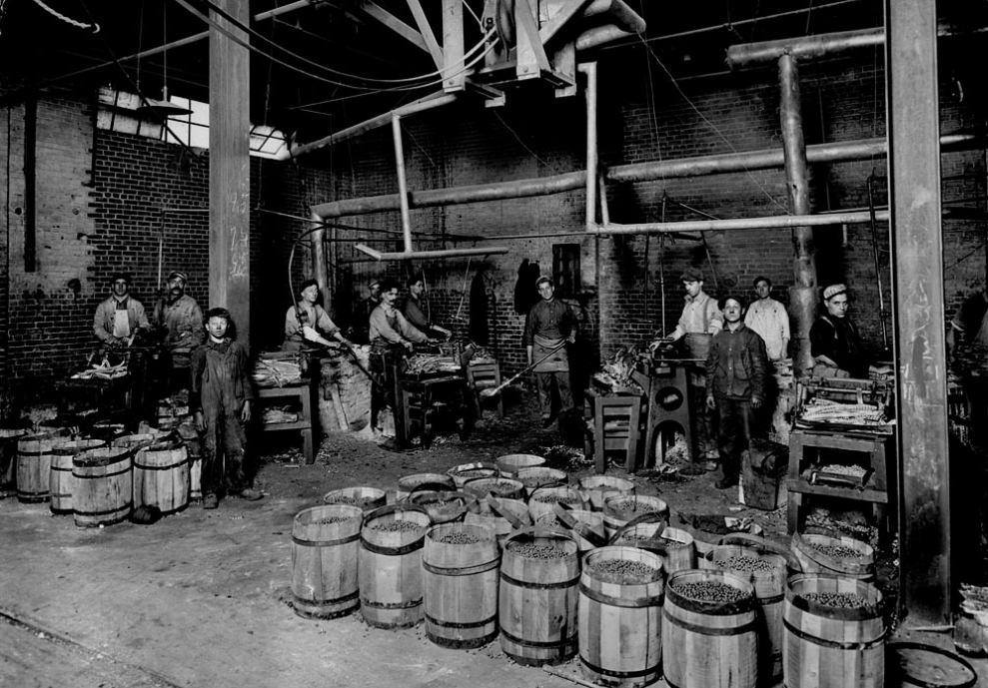
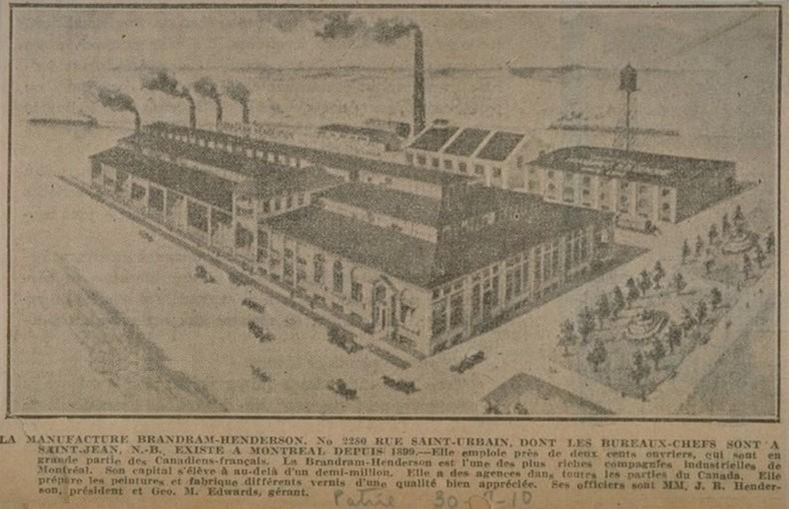
De la peinture…
Notes:
Plus de 200 ouvriers travaillent dans l’usine située sur Saint-Urbain qui prépare et fabrique peintures et vernis revendus à travers le Canada
Le complexe sera démoli au milieu des années 1960 pour faire place à des mégastructures liées à l’industrie textile

Slide 6
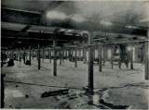

…à l’armement…
Notes:
En 1918, Caron Frères érige une usine de munitions dans l’impasse de la rue Waverly
La manufacture avec toiture en dent de scie aurait servi pour la production de pièces d’armement ou d’insignes militaires
Un autre édifice de brique avec un toit à charpente d’acier, bâti le long de la rue Esplanade, aurait pour sa part servi à la fabrication d’ogives
Après la guerre Canadian Explosives Limited y opérera jusque dans les années 1920
La Shipping Containers Limited y emploiera entre 150 et 200 ouvriers
L’entreprise spécialisée dans la fabrication de boîtes d’emballage en carton y installera une ligne de production unique au Canada, incluant une grue mécanique géante capable de déplacer des rouleaux de papier Kraft d’une tonne sur toute la longueur de l’entrepôt, mesurant pas moins de 185 pieds de long.

Slide 7
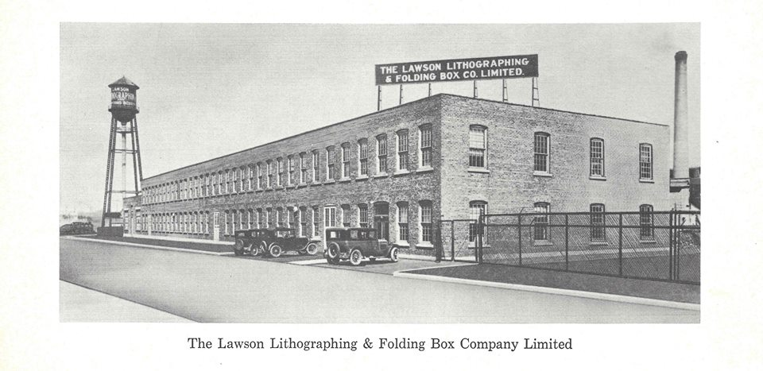
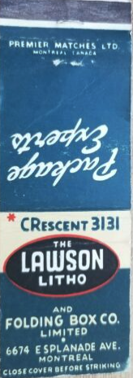
…à la lithographie
Notes:
Établi en 1922 au 6629 Esplanade, la Lawson Litho a rapidement pris de l’expansion
Une annexe est édifiée à l’angle de Saint-Zotique et Esplanade en 1940 et agrandie plusieurs fois au fil des ans
En 1966, l’entreprise qui fabriquait des boites pour des entreprises comme Catelli, Cadbury et des grands cigarettiers occupait un complexe de plus de 165 000 pieds carrés sur plusieurs lots entre les rues Esplanade, Jeanne-Mance et Saint-Zotique et a continué de grandir jusqu’à atteindre 202 000 pi2
Le bâtiment original a malheureusement été démoli, mais des vestiges de ses fondations sont encore visibles (et pourraient être intégrés à l’aménagement du futur parc des Gorilles)

Slide 8
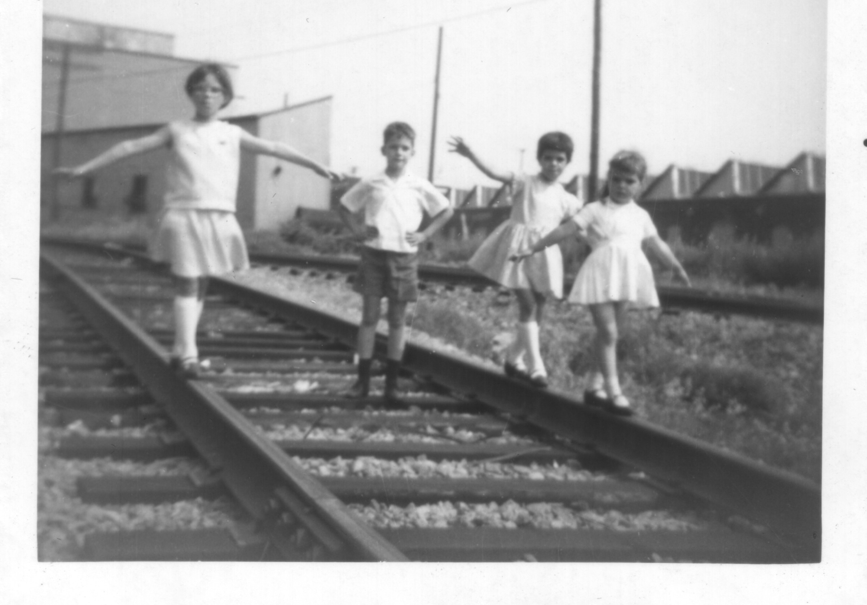
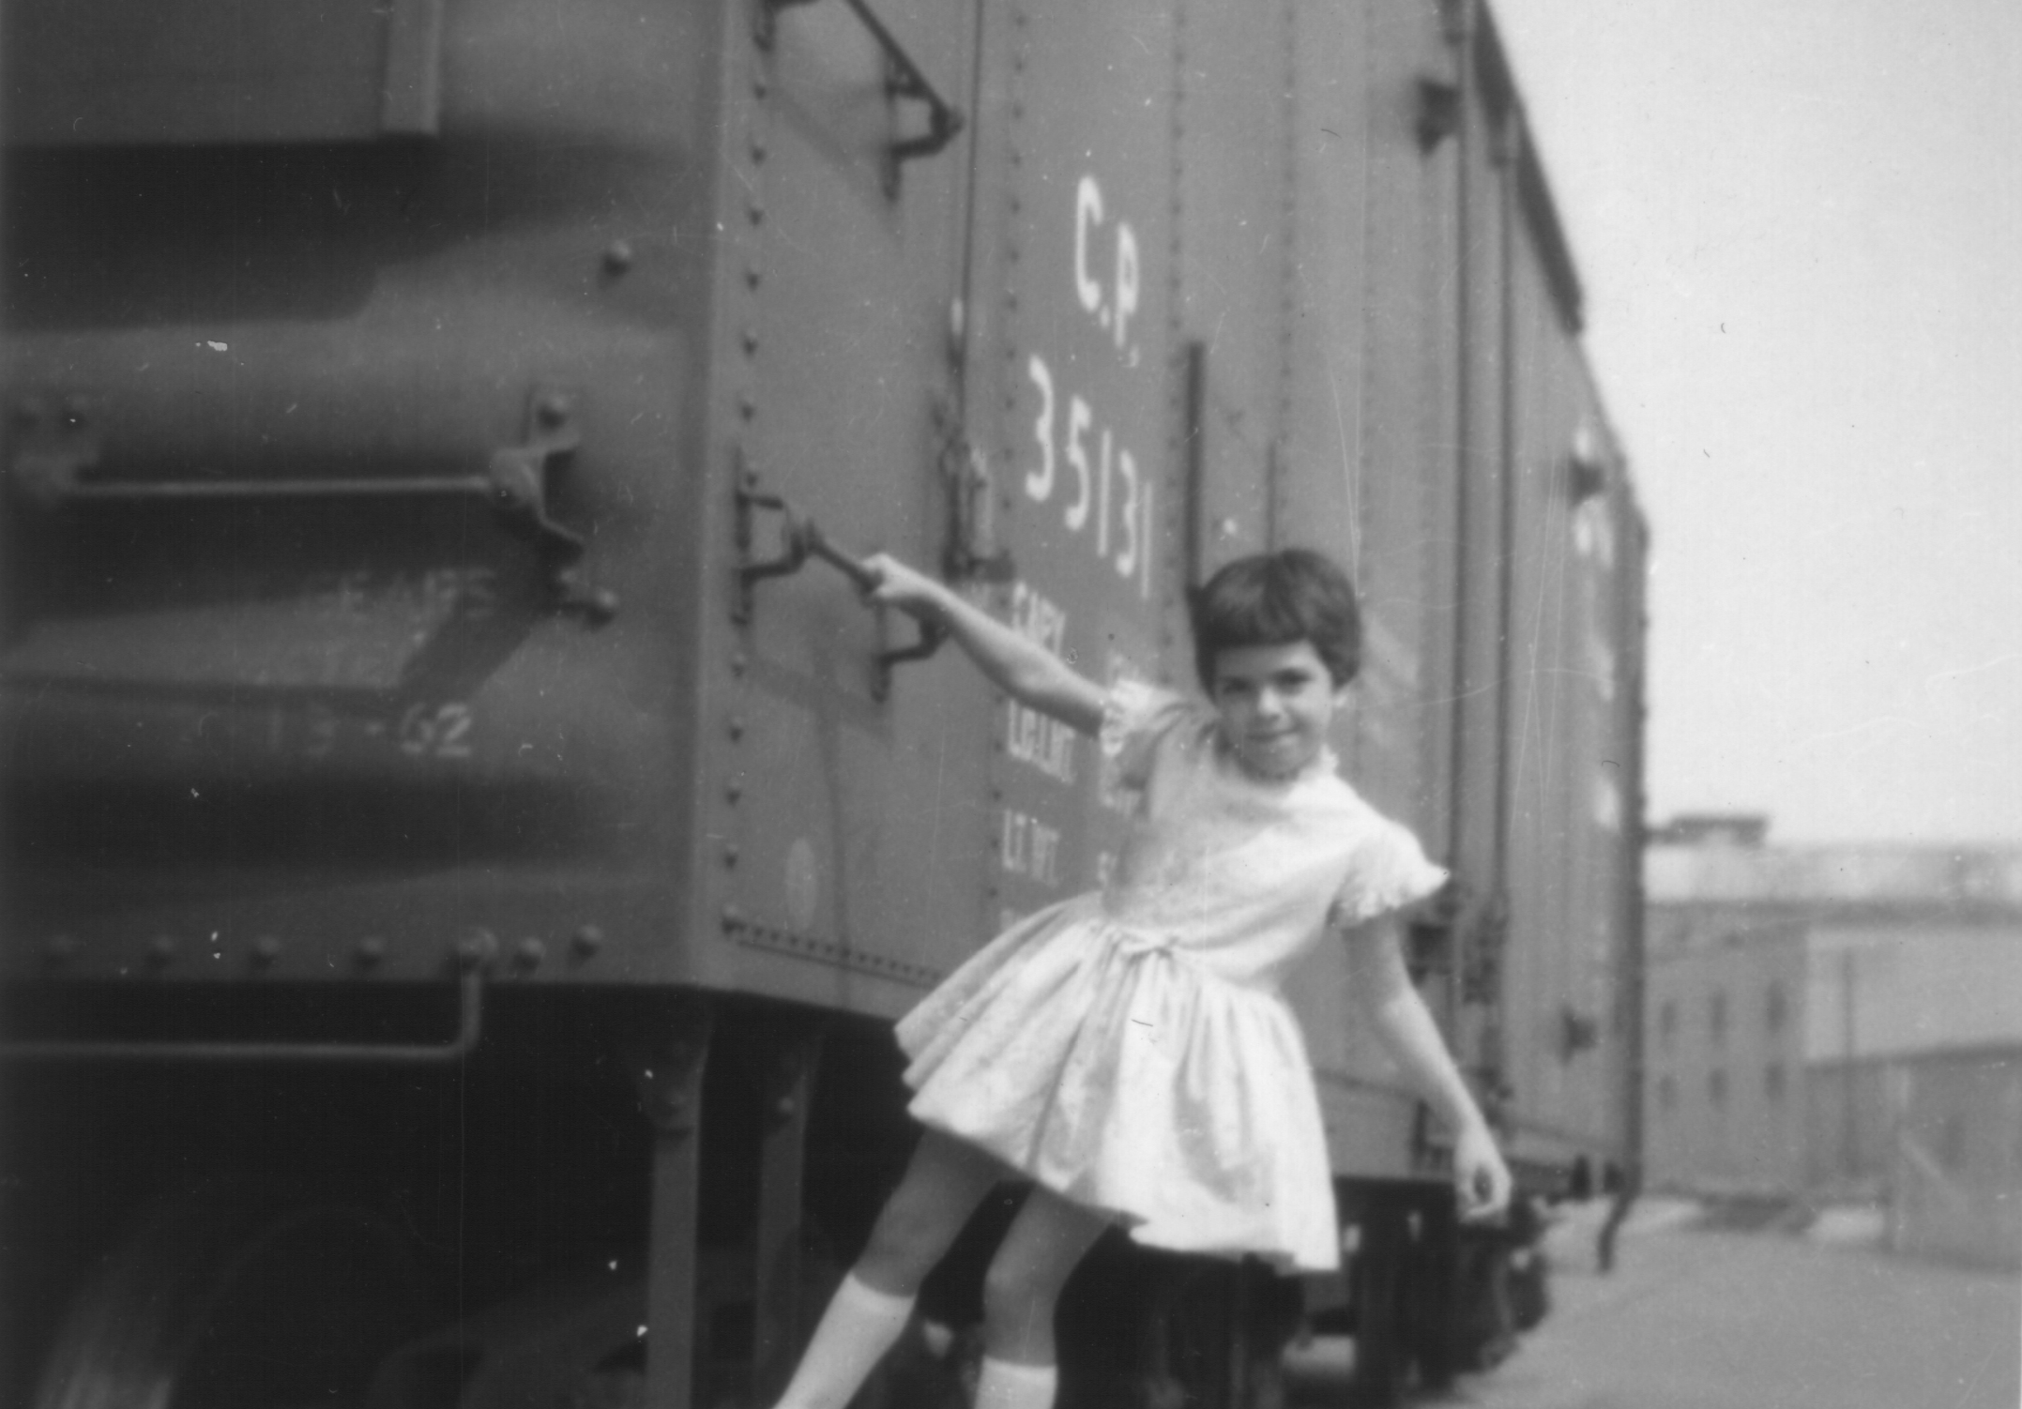
Deuxième vague industrielle
Tabula rasa?

Slide 9
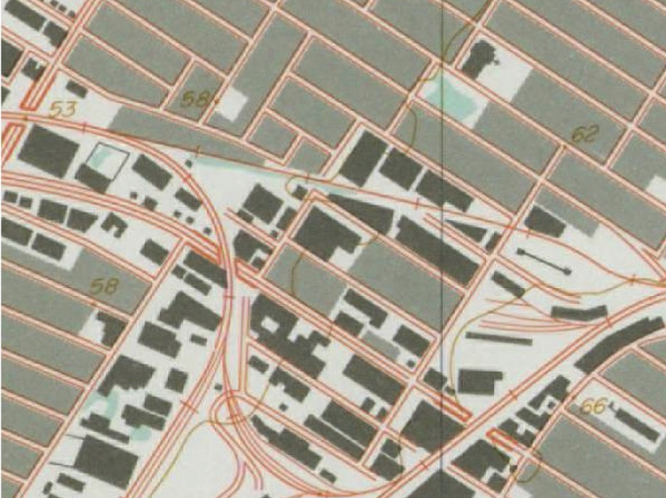
L’ère du textile a sonné
1947
Le bâti industriel, manufacturier et commercial se densifie
De nombreux immeubles sont démolis pour faire place à de nouvelles constructions
1978
Notes:
À partir du milieu des années 1960, le secteur accueille de grands bâtiments abritant des activités industrielles, manufacturières et commerciales, dont des usines textiles comme celle des Lingeries Château et celles sur Saint-Urbain qui remplacent le complexe de la Brandram Henderson sur Saint-Urbain

Slide 10
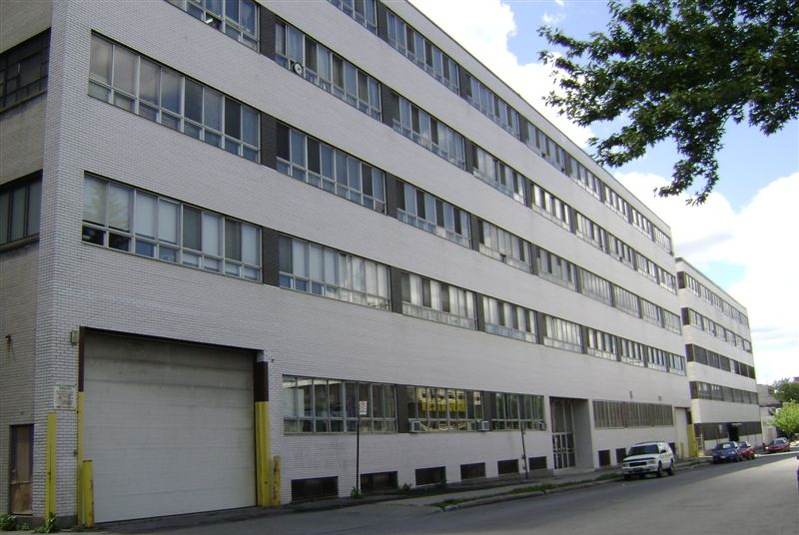
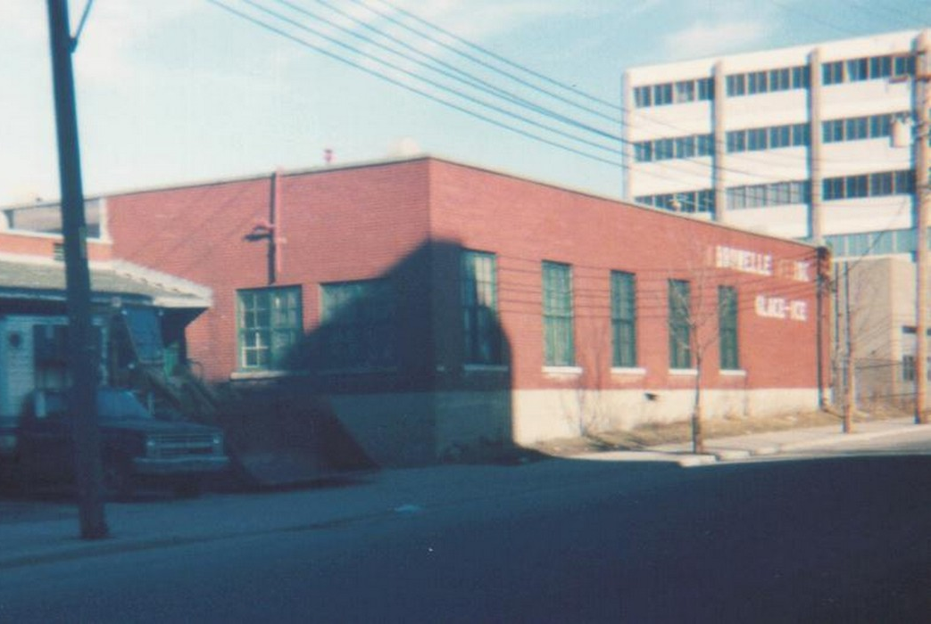
Les mégastructures s’imposent
Notes:
La période d’après-guerre est marquée par le développement de l’emploi dans le secteur Marconi-Beaumont où de nombreuses industries et manufactures s’installent
Les mégastructures industrielles qui poussent dans le secteur Saint-Viateur Est font rapidement leur place au nord de la voie ferrée
Le camionnage fait compétition au transport ferroviaire pour les approvisionnements et l’expédition

Slide 11
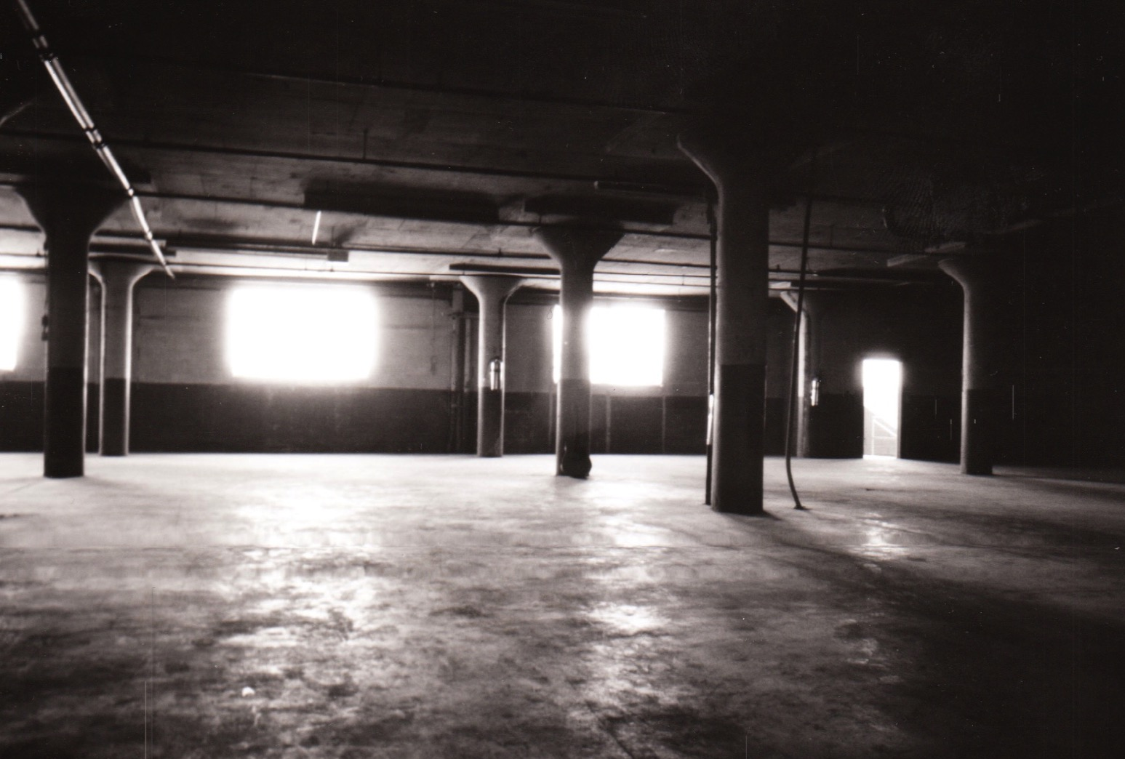
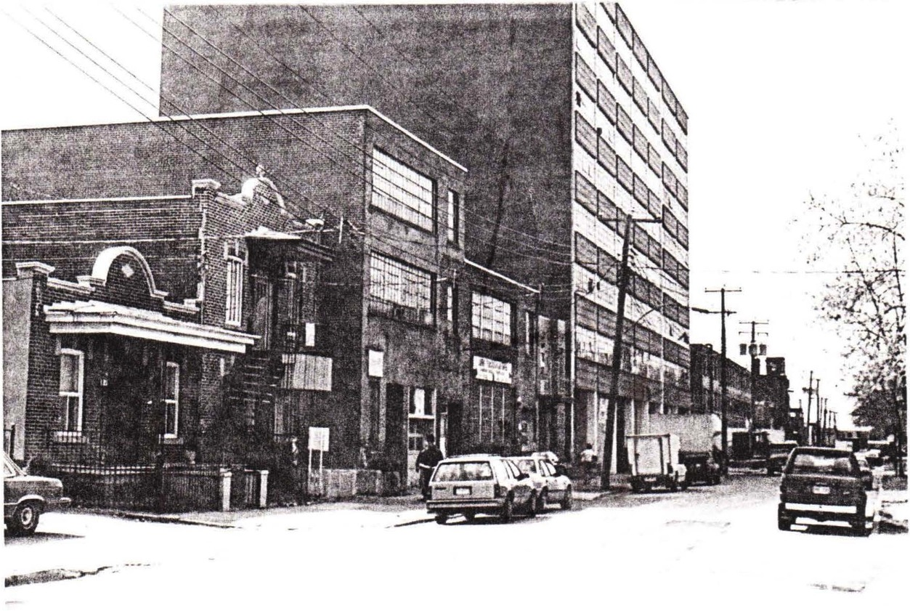
Désindustrialisation accélérée
La délocalisation des emplois du secteur textile marque la fin d’une époque
Notes:
L’industrie manufacturière spécialisée dans le domaine de la mode demeure prédominante jusqu’au début des années 1990, et observe une grande mixité des fonctions entre l’habitation et les commerces liées à l'automobile et à la vente en gros de produits alimentaires.
La Main Knitting cesse définitivement ses activités en 2008, marquant la fin de la désindustrialisation et le début de l’ère de «redéveloppement» des anciens immeubles industriels - et la frénésie spéculative qu’on connait actuellement.

Slide 12
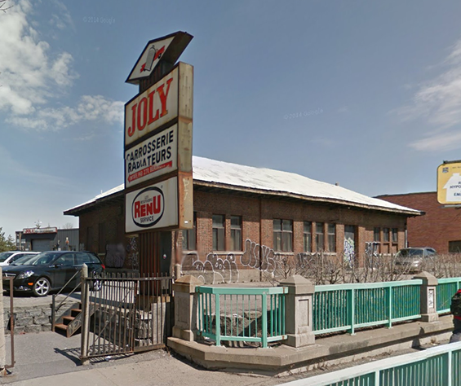
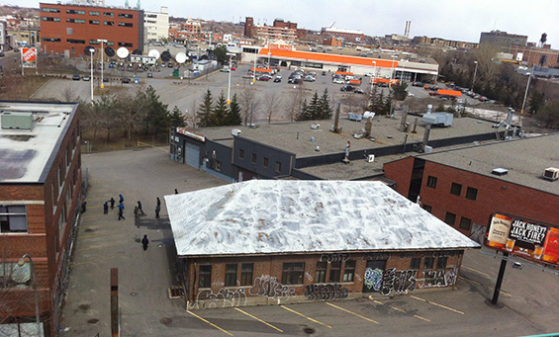
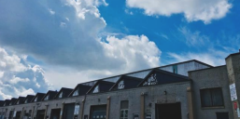
De rares témoins à protéger et à mettre en valeur
Préserver le bâti et les usages
Notes:
Situé en bordure de l’ancien triage Beaubien, où trône aujourd’hui un Home Dépôt, l’ancien bureau du superintendant du terminal du CP qui date du début de 20e siècle est à l’abandon depuis plusieurs années.

Slide 13
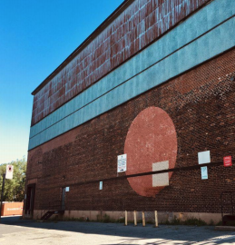
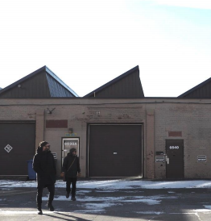
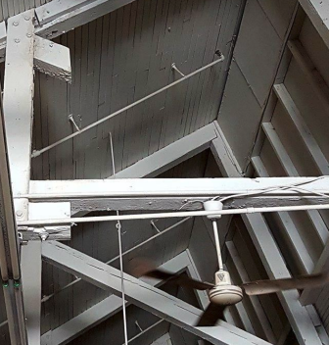
Impasse Waverly
Une valeur exceptionnelle à souligner
Notes:
L’ancienne usine de munitions située de Caron Frères est un exemple unique de l’architecture industrielle du début du 20e siècle qui demeure en relativement bon état, tant à l’extérieur qu’à l’intérieur
C’est l’un de rares bâtiment du secteur à toujours abriter les usages de fabrication, avec notamment des ébénistes et soudeurs, artistes et artisans qui y sont établis
L’immeuble de petit gabarit sur Waverly et adossé à un édifice plus imposant avec une façade de brique et de tôle sur Esplanade
La valeur historique de l’immeuble est très bien documentée, mais aucune protection patrimoniale n’est en vigueur.

Slide 14
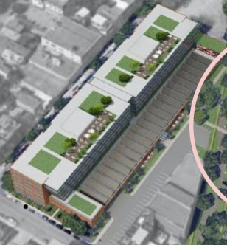
Un projet qui inquiète
Des craintes et des incertitudes
Notes:
Un projet de redéveloppement privé suscite des craintes et soulève des questions quant à la préservation et à la mise en valeur du bâtiment, des usages qu’il abrite, notamment les ateliers d’artistes et d’artisans qui continuent à faire vivre la longue tradition manufacturière du quartier, ainsi que sur l’intégration urbaine du projet.

Slide 15
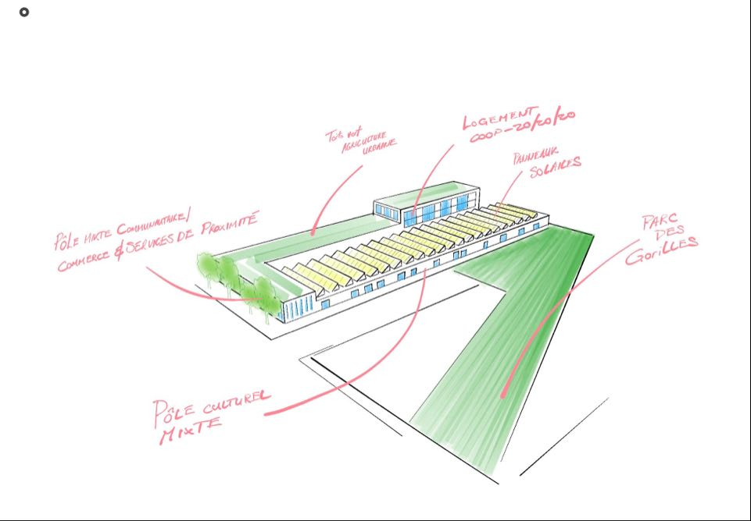
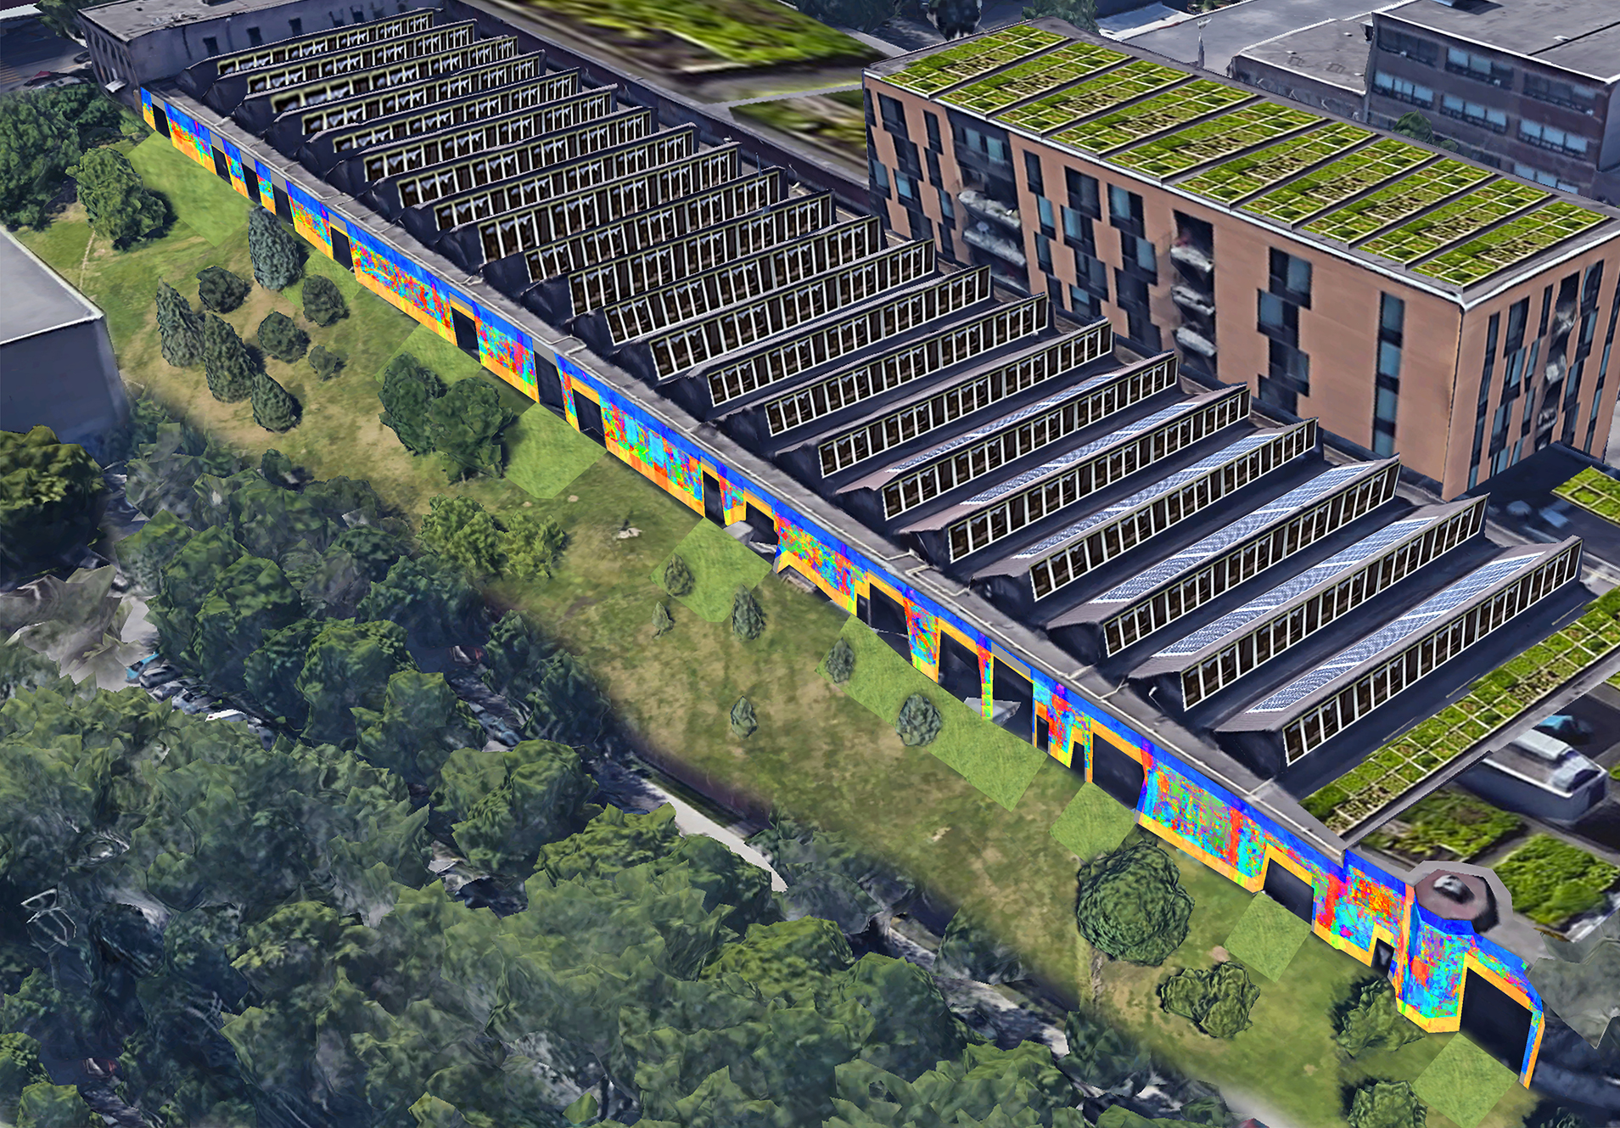
Le patrimoine industriel comme levier de développement durable?
Une opportunité à saisir!
Notes:
Miser sur une approche de développement social et collectif pour faire de l’immeuble du 155 Beaubien Ouest un exemple de préservation et de mise en valeur du patrimoine industriel en plus d’y créer un pôle de mixité fonctionnelle incluant des logements, des locaux d'organismes communautaires, des services et commerces de proximité ainsi que des lieux de création, de production et de diffusion culturelle
Une telle vision en phase avec les orientations du PDUES qui cherche à « améliorer la cohabitation entre la fonction résidentielle et les lieux d’emplois » et propose une « affectation mixte [des sols dans le secteur] visant à y consolider, à y accueillir et à y développer des voisinages véritablement mixtes dans la perspective d’un remaillage du tissu urbain et social avec les milieux de vie avoisinants » en vue de « stimuler la constitution d’un milieu mixte, dynamique »

